Slide 1


La prevenzione e la gestione delle infezioni nelle RSA
Uso responsabile degli antibiotici per il Medico di Medicina Generale: criticità e nuove indicazioni terapeutiche
Rosario Cultrera
Malattie Infettive, Dip. Scienze Mediche
Università degli Studi di Ferrara
UOC Malattie Infettive Universitaria, Dip. Medico
Azienda Ospedaliero-Universitaria di Ferrara
Università degli Studi di Ferrara
- Ex Labore Fructus –
1391

Slide 2
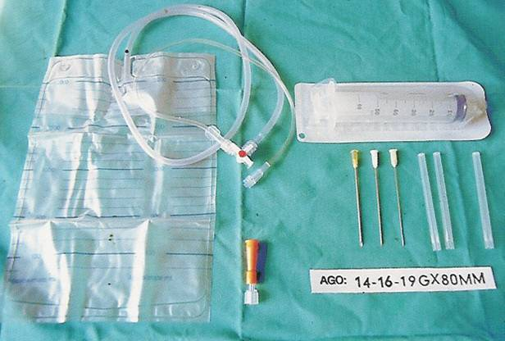
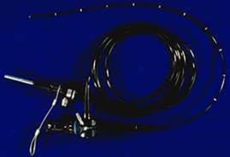
Il serbatoio di questi microrganismi (habitat naturale e sede di moltiplicazione) è costituito dall’uomo (pz infetti/colonizzati e/o portatori) e dall’ambiente
Affinchè avvenga la trasmissione è necessario che vi sia un veicolo
Un veicolo di importanza determinante è costituito dalle MANI degli operatori sanitari,sulle quali colonizzano un numero e una varietà non indifferente di potenziali patogeni
L’importanza di tale veicolo è sottolineato dal fatto che le misure di controllo più efficaci della maggior parte delle ICA si basano sul lavaggio frequente delle mani
Università degli Studi di Ferrara
- Ex Labore Fructus –
1391

Slide 3
Infezioni Vie Respiratorie
I batteri possono invadere il tratto respiratorio inferiore attraverso quattro meccanismi:
Aspirazione di batteri colonizzanti il tratto orofaringeo o gastrico.
Inalazione di aerosol contenenti batteri.
Diffusione ematogena di batteri da una localizzazione remota (meno frequente rispetto agli altri);
Traslocazione batterica dal tratto gastrointestinale (ipotesi più recente!).
Università degli Studi di Ferrara
- Ex Labore Fructus –
1391

Slide 4
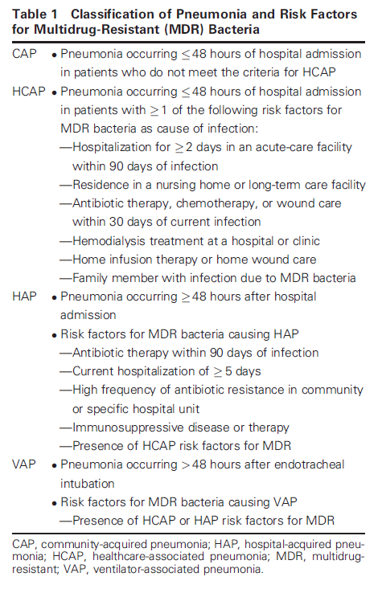
HAP: Hospital-acquired pneumonia
  ≥ 48 h after hospital admission
VAP / IAP: Ventilator (Intubation) -associated pneumonia
  ≥ 48 h after endotracheal intubation
HCAP: Healthcare-associated pneumonia
  Long-term care facility (NH), hemodialysis, outpatient chemo, wound care, etc.
CAP: Community-acquired pneumonia
  Outside of hospital or extended-care facility
Anand & Kollef. Seminars in respiratory and critical medicine. 2009, 30.
Università degli Studi di Ferrara
- Ex Labore Fructus –
1391

Slide 5
Fattori di rischio
Ospite: difetti congeniti, stato immunitario, patologie di base
Patogeno: virulenza, trasmissione dell’infezione
Ambiente: abitazione, lavoro,trattamento dell’ambiente, trattamento di acqua ed aria
Manovre invasive e terapie: indicazione ed appropriatezza della procedura, corretta applicazione dell’operatore
Organizzazione del sistema sanitario: staff, gestione del paziente, linee guida, comunicazione
Comportamento: paziente, personale sanitario
Università degli Studi di Ferrara
- Ex Labore Fructus –
1391

Slide 6
Fattori di rischio
tubi endotracheali
respirazione artificiale e immobilità
cateteri urinari e venosi
alto uso di antibiotici che può causare resistenza batterica e crescita di microrganismi fungini
Università degli Studi di Ferrara
- Ex Labore Fructus –
1391

Slide 7
Fattori di rischio
Altri fattori di rischio o predisponenti sono:
alta densità di malati in corsia e nei reparti di cura intensiva
tutte le operazioni svolte in preparazione preoperatoria (la tricotomia è uno dei più importanti fattori di rischio),
fattori intrinseci del paziente: l’età, l’obesità, il diabete, la gravità della malattia, la generale situazione immunitaria che può essere compromessa anche per l’insorgenza di altre malattie e/o di malnutrizione
Università degli Studi di Ferrara
- Ex Labore Fructus –
1391

Slide 8
Polmoniti ricorrenti, fattori di rischio
Età avanzata
Non vaccinazione anti-pneumococcica
BPCO
Terapia steroidea sistemica
Terapia steroidea inalatoria
Garcia-Vidal et al. CMI 2009 Nov;15(11):1033-8
Eurich et al. Clinical Infectious Diseases Advance Access published July 19, 2013
Università degli Studi di Ferrara
- Ex Labore Fructus –
1391

Slide 9
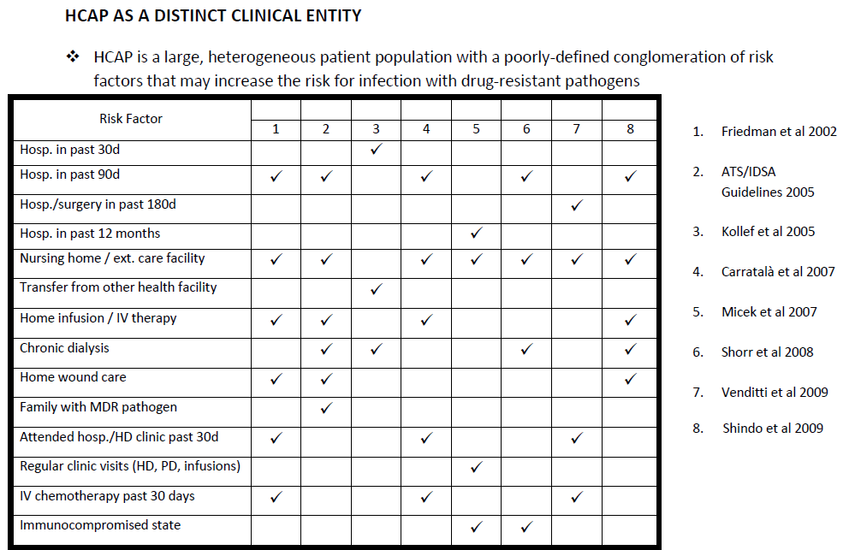
Attridge RT and Frei CR. Am Jour Med, Vol 124, No 8, 2011
Università degli Studi di Ferrara
- Ex Labore Fructus –
1391

Slide 10
IDSA/ATS Guidelines for CAP in Adults • CID 2007:44 (Suppl 2) • S43
Università degli Studi di Ferrara
- Ex Labore Fructus –
1391

Slide 11
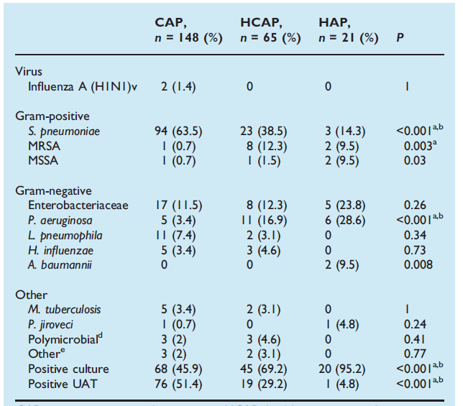
Eziologia della polmonite
M. Giannella CMI 2012
Università degli Studi di Ferrara
- Ex Labore Fructus –
1391

Slide 12
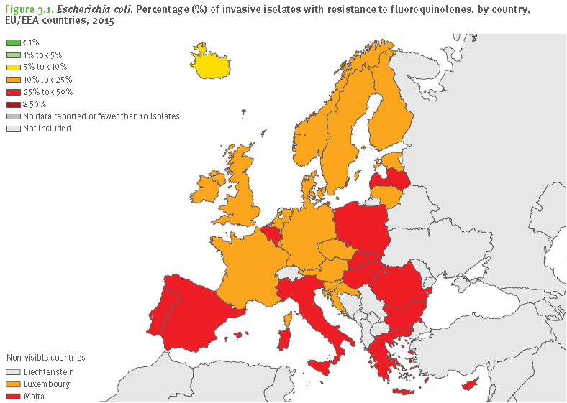
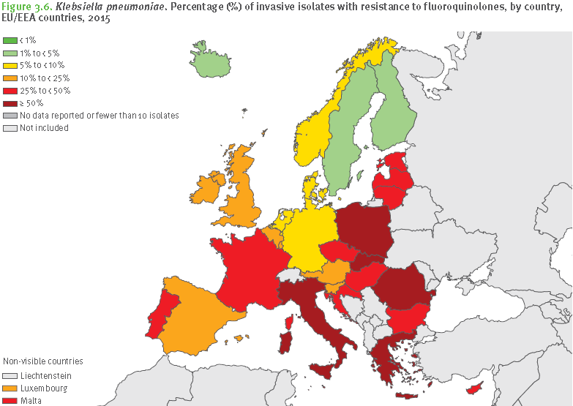
Università degli Studi di Ferrara
- Ex Labore Fructus –
1391

Slide 13
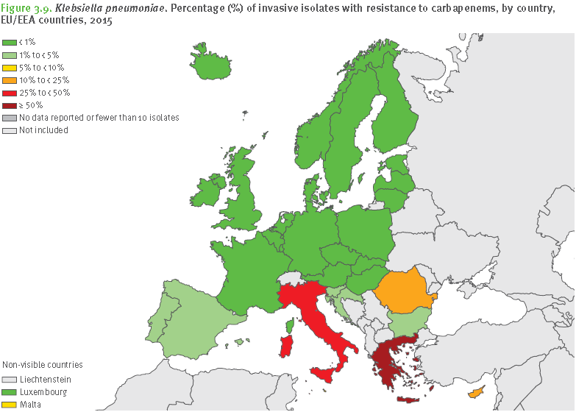
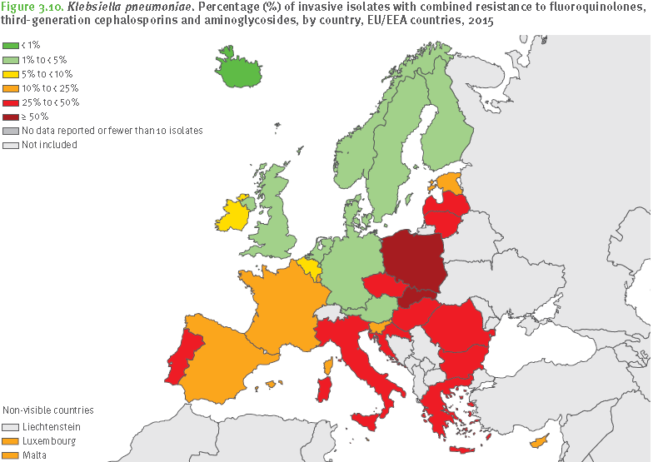
Università degli Studi di Ferrara
- Ex Labore Fructus –
1391

Slide 14
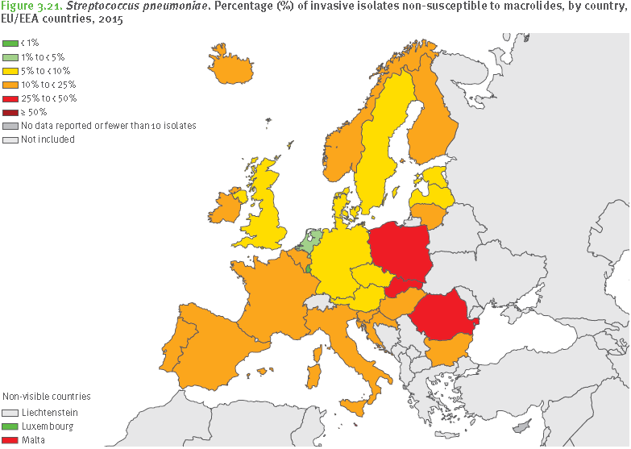
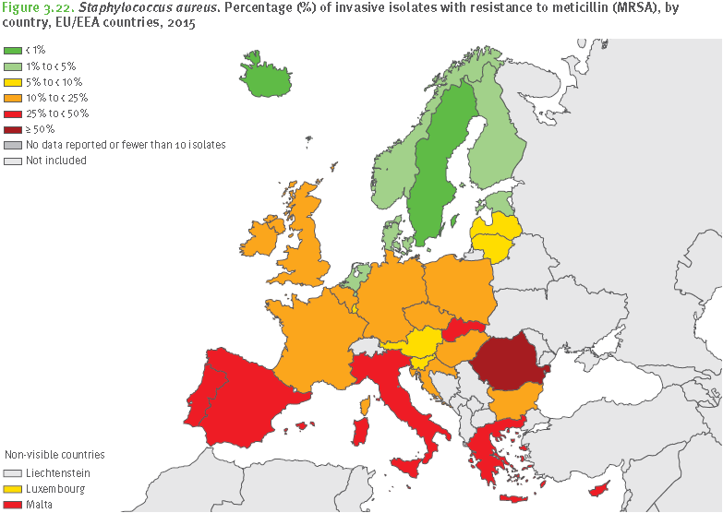
Università degli Studi di Ferrara
- Ex Labore Fructus –
1391

Slide 15
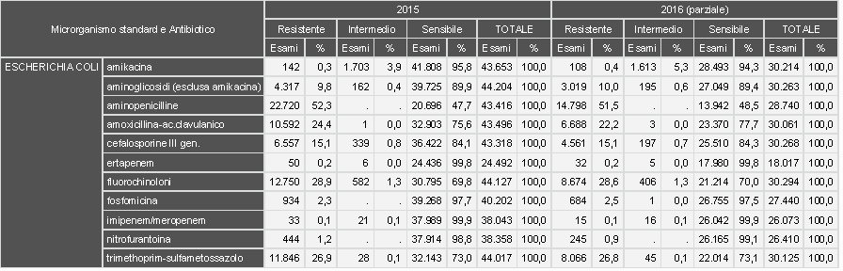
Percentuali di resistenza in ambito regionale
ESCHERICHIA COLI
Macrogruppo materiale richiesta: Urine
Università degli Studi di Ferrara
- Ex Labore Fructus –
1391

Slide 16
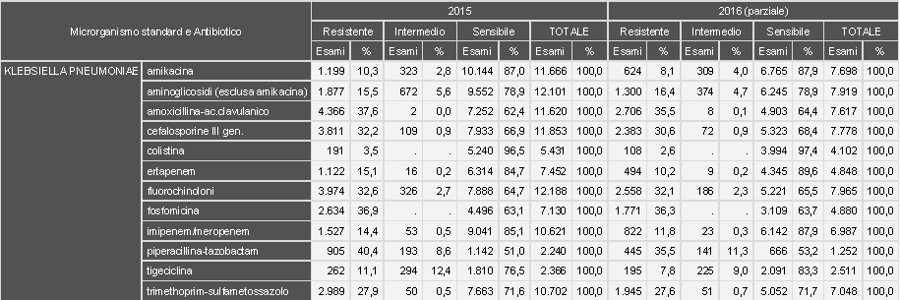
Percentuali di resistenza in ambito regionale
KLEBSIELLA PNEUMONIAE
Università degli Studi di Ferrara
- Ex Labore Fructus –
1391

Slide 17
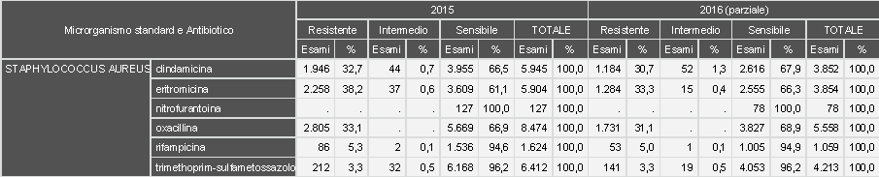
Percentuali di resistenza in ambito regionale STAPHYLOCOCCUS AUREUS
Università degli Studi di Ferrara
- Ex Labore Fructus –
1391

Slide 18
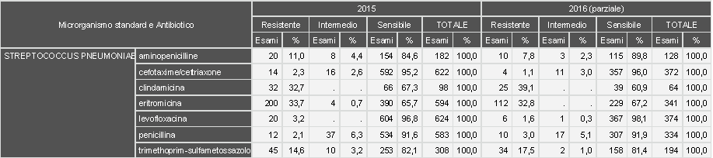
Percentuali di resistenza in ambito regionale STREPTOCOCCUS PNEUMONIAE
Università degli Studi di Ferrara
- Ex Labore Fructus –
1391

Slide 19
Tissue penetration
(% tissue/serum)
Tissue | Vancomycin | Teicoplanin | Linezolid
Bone | 7–13% | 50–60% | 60%
CNS | 0–18% | 10% | 70%
ELF | 11–17% | 30% | 450%
Muscle | 30% | 40% | 94%
Perit. dial fluid | 20% | 40% | 61%
Università degli Studi di Ferrara
- Ex Labore Fructus –
1391

Slide 20
Comparative in vitro activities of ceftaroline and ceftriaxone against bacterial pathogens associated with respiratory tract infections: results from the AWARE surveillance study.
Biedenbach DJ, et al. J Antimicrob Chemother (2016) 71 (12): 3459-3464
Ceftaroline was 16-fold more potent against MSSA (MIC₉₀ 0.25 versus 4 mg/L) than ceftriaxone and ≥16-fold more potent against MRSA (MIC₉₀ 2 versus >32 mg/L). Ceftaroline was 16-fold more potent against S. pneumoniae (MIC₉₀ 0.12-0.25 mg/L) compared with ceftriaxone (MIC₉₀ 1-2 mg/L), with higher MIC values observed among penicillin-non-susceptible isolates for both agents. Similar activity (MIC₉₀ ≤0.03 mg/L) was observed for ceftaroline and ceftriaxone against H. influenzae, with higher MIC values observed in the Asia-Pacific region for both agents compared with other regions. Ceftaroline was 4- to 8-fold more active against M. catarrhalis (MIC₉₀ 0.12-0.25 mg/L) compared with ceftriaxone (MIC₉₀ 1 mg/L).
Università degli Studi di Ferrara
- Ex Labore Fructus –
1391

Slide 21
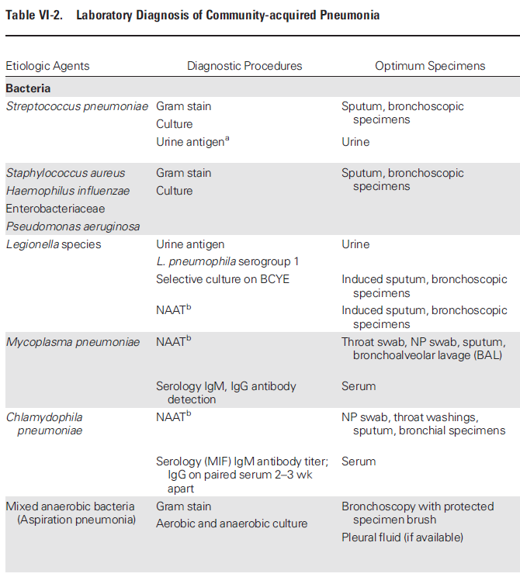
EJ Baron et al. CID 2013
Università degli Studi di Ferrara
- Ex Labore Fructus –
1391

Slide 22
Blood Cultures
  Yield before treatment administration: 5-15%
  Strong indication for severe CAP
  Host factors:
    Cirrhosis, asplenia, complement deficiencies, leukopenia
Gram stain & culture of expectorates
  Yield variable, better before administration of treatment
  Yiel depends of specimen collection, transport, speed of processing, use of cytologic criteria
  Predominant morphotype seen in only 14% of 1669 hospitalized CAP pts
    Gram stain & culture of endotracheal aspirate
    Garcia-Vasquez, Arch Intern Med 2004
Università degli Studi di Ferrara
- Ex Labore Fructus –
1391

Slide 23
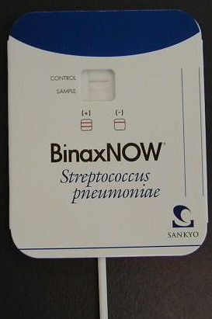
Urinary antigen tests
  S. pneumoniae & L. pneumophila serogroup 1
  50-80% sensitive, >90% specific in adults
  Pros:
    Rapid (15 min), simple, detection of Pneumococci during treatmen
  Cons:
    Cost, no susceptibility data, not helpful in patients with recent CAP (prior 3 months)
Università degli Studi di Ferrara
- Ex Labore Fructus –
1391

Slide 24
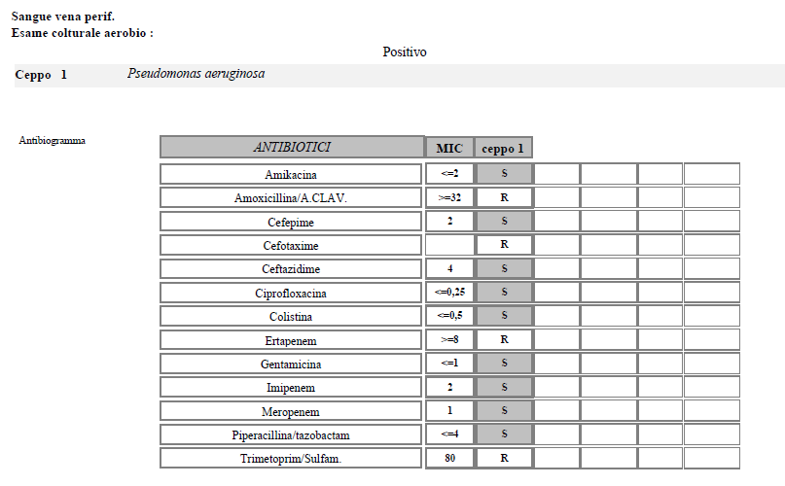
Università degli Studi di Ferrara
- Ex Labore Fructus –
1391

Slide 25

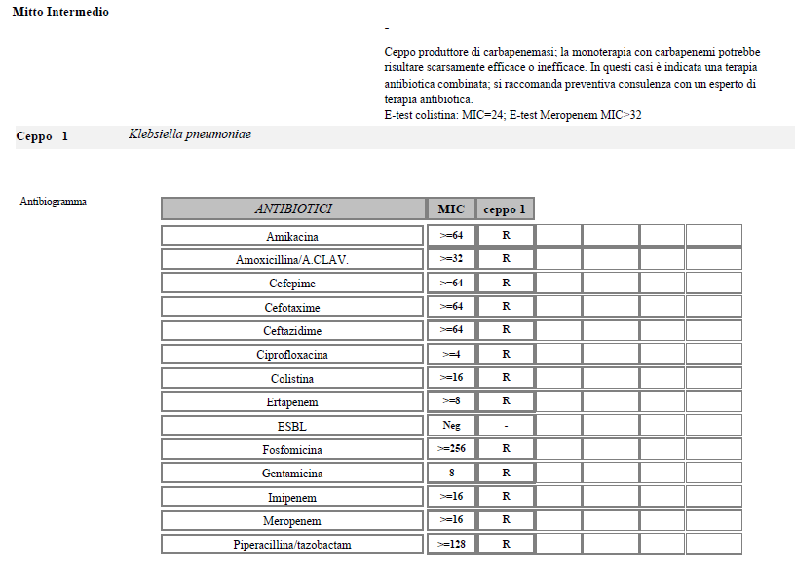
Università degli Studi di Ferrara
- Ex Labore Fructus –
1391

Slide 26
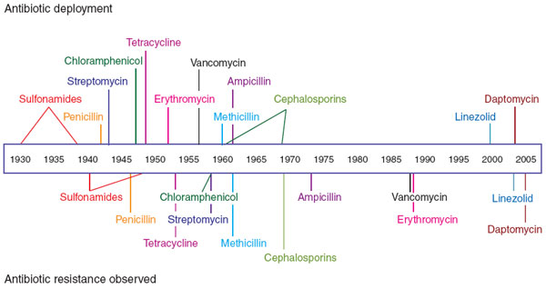
Università degli Studi di Ferrara
- Ex Labore Fructus –
1391

Slide 27
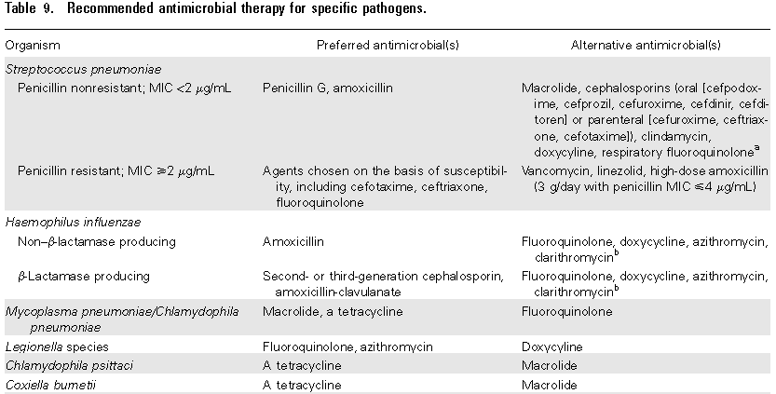
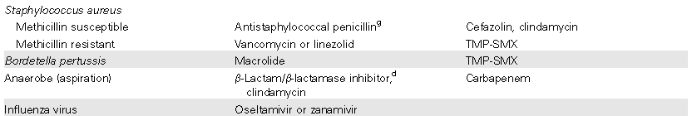
Università degli Studi di Ferrara
- Ex Labore Fructus –
1391

Slide 28
POLMONITE RINVIATA AL DOMICILIO
Amoxicillina/Clavulanato 1 g per os x 4 die x 7 gg
+
Claritromicina 500 mg per os x 2 die per 7 gg
Se allergia alle β – lattamine :
Levofloxacina 500 mg per os x 2 die x 7 gg
Università degli Studi di Ferrara
- Ex Labore Fructus –
1391

Slide 29
POLMONITE DI COMUNITÀ (CAP)
Forma moderata secondo CURB 65
Amoxicillina/Clavulanato 2,2 g e.v. x 4 die x 7 gg +/-
Claritromicina 500 mg x 2 e.v./die x 7 gg
Se allergia alle β – lattamine
Levofloxacina 500 mg e.v. b.i.d. oppure 750 mg e.v./die x 7 gg
Passaggio orale se stabilizzazione clinica
Amoxicillina/Clavulanato 1 g q.i.d.+/-
Claritromicina 500 mg b.i.d. per os
In alternativa:
Levofloxacina 500 mg b.i.d. per os
Università degli Studi di Ferrara
- Ex Labore Fructus –
1391

Slide 30
Approach to a Positive Urine Culture in a Patient Without Urinary Symptoms
BW. Trautner. Infect Dis Clin North Am. 2014 March ; 28(1): 15–31
Risk Factors for bacteriuria in general
Sexual activity*
Use of diaphragm with spermicide*
Older age
Female sex
Diabetes mellitus
Neurogenic bladder
Hemodialysis
Urinary retention
Urinary catheter use
Indwelling
Intermittent
External (condom)
*In sexually active, non-pregnant women ages
Università degli Studi di Ferrara
- Ex Labore Fructus –
1391

Slide 31
Approach to a Positive Urine Culture in a Patient Without Urinary Symptoms
BW. Trautner. Infect Dis Clin North Am. 2014 March ; 28(1): 15–31
Key points
• Asymptomatic bacteriuria (ASB) is defined by the presence of bacteria in an uncontaminated urine sample collected from a patient without signs or
symptoms referable to the urinary tract.
• ASB is distinguished from symptomatic UTI by the absence of signs and
symptoms of UTI or by determination that a nonurinary etiology accounts for
the patient's symptoms.
• ASB is a very common condition in diverse patient groups.
• Overtreatment of ASB with antibiotics is also very common, particularly in
patients who are hospitalized, have urinary catheters, or live in a nursing home setting.
• Unnecessary antimicrobial treatment of ASB confers harm to the individual and to society.
Università degli Studi di Ferrara
- Ex Labore Fructus –
1391

Slide 32
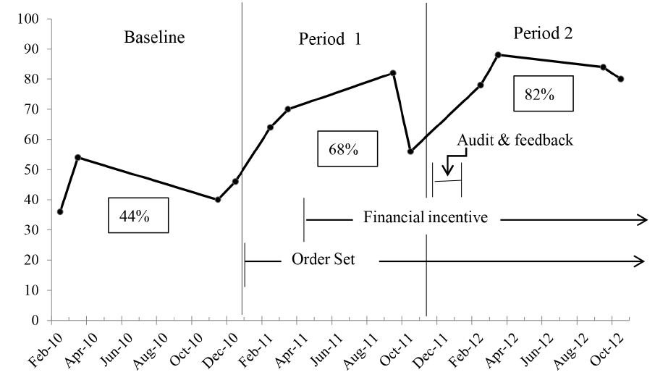
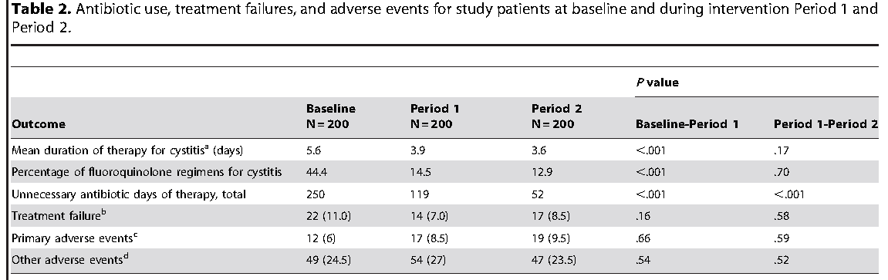
Effect of a Stewardship Intervention on Adherence to Uncomplicated Cystitis and Pyelonephritis Guidelines in an Emergency Department Setting
Hecker MT, et al. PLoS One2014 Feb 3;9(2):e87899
Università degli Studi di Ferrara
- Ex Labore Fructus –
1391

Slide 33
In vitro survival of methicillin-resistant S. aureus biofilms to antibiotics
Biofilm-associated cell survival of 12 MRSA isolates
100
90
80
70
60
Biofilm-associated cell survival (%)
50
40
P<0.005
30
20
P<0.0001
10
0
Clindamycin
Daptomycin
Linezolid
Tigecycline
Vancomycin
MRSA exposed to antibiotics at concentrations of 64 µg/mL. Each box plot represents the spread of cell survival across the different clinical isolates; error bars are the standard deviation
Smith K et al. Int J Antimicrob Agents 2009;33:374–378
Università degli Studi di Ferrara
- Ex Labore Fructus –
1391

Slide 34
FATTORI RESPONSABILI DELL’INSUCCESSO DI UNA TERAPIA ANTIBIOTICA
Antibiotico non attivo vs organismo infettante in vitro
Durata terapia insufficiente
Sviluppo resistenza
Superinfezione
Mancata compliance
Impossibilità a raggiungere sito infezione in quantità adeguata
    Scarsa diffusibilità
    Inadeguato schema posologico
    Insufficiente esposizione
    Anomalie cinetiche
Università degli Studi di Ferrara
- Ex Labore Fructus –
1391

Slide 35
Prevenzione e sorveglianza
Per controllare e ridurre le infezioni ospedaliere, è necessario che le strutture agiscano su più fronti:
l’attuazione di misure di prevenzione di controllo delle IO attraverso azioni sulle strutture ospedaliere, sui sistemi di ventilazione e sui flussi di acqua, sull’igiene del personale e dell’ambiente;
l’individuazione di personale dedicato alla sorveglianza;
un protocollo di sorveglianza attiva delle infezioni che si manifestano e un appropriato flusso informativo che permetta l’identificazione e la quantificazione delle infezioni stesse nei diversi presidi;
la formazione del personale dedicato al trattamento dei pazienti, soprattutto nelle aree critiche di terapia intensiva e chirurgica, e di quello dedicato alla raccolta e analisi dei dati.
Università degli Studi di Ferrara
- Ex Labore Fructus –
1391

Slide 36
CONCLUSIONI
È primaria importanza controllare l’epidemiologia delle infezioni e l’andamento delle antibiotico-resistenze in sede locale.
La terapia deve essere mirata verso il microrganismo responsabile dell’infezione ed instaurata nel più breve tempo
Scegliere la via di somministrazione che consente la maggiore concentrazione nella sede interessata dall’infezione
Università degli Studi di Ferrara
- Ex Labore Fructus –
1391

Slide 37
CONCLUSIONI
Per meglio evitare l’insorgenza delle resistenze è opportuno impiegare chemioterapici a dosi adeguate
Studiare la migliore associazione antibiotica preferendo i chemioterapici ad azione sinergica potenziata o almeno sommatoria
Università degli Studi di Ferrara
- Ex Labore Fructus –
1391

Slide 38

Università degli Studi di Ferrara
- Ex Labore Fructus –
1391

